Slide 1

«Людина розумна» – «людина здорова»

Slide 2

Науки, що вивчають людину. Методи дослідження організму людини. Значення знань про людину для збереження її здоров’я.

Slide 3

«Так – ні»
1. Антропогенез – це процес виникнення і формування людини у процесі еволюції.
2. Біологічні рушійні фактори антропогенезу – це праця та мова.
3. Посилення дії соціальних факторів збільшувало залежність людини від довкілля.
4. Вид Людина розумна належить до роду Гомініди.
5. Здатність до прямоходіння сприяли тому, що хребет має S-подібну форму і чотири вигини.
6. Стопа людини утворює склепіння.
7. Мозковий відділ черепа людини розвинутий менше ніж лицьовий.
8. Соціальні рушійні фактори антропогенезу – це спадкова мінливість, боротьба за існування та природний добір.
9. Особливості будови скелета людини, зумовлені здатністю до прямоходіння і трудовою діяльністю.
10. Людина розумна належить до типу Хордові.

Slide 4
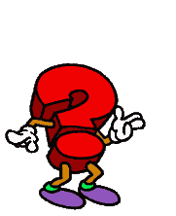
Науки, що вивчають людину
Цитологія — наука, що вивчає будову та функції клітин.
Гістологія — наука, що вивчає будову та функції тканин.
Анатомія — наука про будову організму.
Фізіологія — наука про функції та процеси життєдіяльності організму.
Генетика — наука про спадковість і мінливість організмів.
Біохімія — наука про закономірності та особливості перебігу хімічних явищ у живих організмах.

Slide 5
Науки, що вивчають людину
Біофізика — наука, що вивчає закономірності та особливості перебігу фізичних процесів у живих організмах.
Ембріологія — наука, що вивчає закономірності розвитку клітини, тканини та органів зародка.
Гігієна — наука, що вивчає вплив різних факторів на організм та його здоров’я.
Екологія людини — наука, що досліджує вплив на людину природних і соціальних факторів навколишнього середовища.
Медицина — наука, спрямована на зміцнення та охорону здоров’я людини, продовження її життя, запобігання хворобам.
Валеологія — наука, що вивчає методи здорового способу життя.

Slide 6

Біологія людини —
наука про будову, процеси життєдіяльності, розвиток, походження, еволюцію та географічне розселення людей.

Slide 7
Методи дослідження організму людини
Методи | Характеристика
Мікроскопія | Вивчення зразків тканин чи клітин за допомогою мікроскопа
Ультразвукова діагностика | Одержання на екрані зображення внутрішніх органів у результаті відбиття ультразвукових хвиль від їхніх меж
Рентгенографія | Одержання рентгенівських знімків різних органів
Ендоскопія | Введення ендоскопа (зонд з освітлювальним приладом) в порожнини тіла і внутрішніх органів з метою їх огляду та фотографування
Термографія | Одержання інформації про тепловіддачу різних частин тіла
Електроенцефалографія | Реєстрація біострумів мозку при різних станах організму
Сканувальна томографія | Одержання на екрані комп’ютера зображення окремих шарів досліджуваного органа
Електрокардіографія | Реєстрація біострумів серця для визначення стану його працездатності

Slide 8

«Утворіть логічні пари»
Функції організму | Апарати для їх вимірювання
А робота серця | 1 тонометр
Б рівень артеріального тиску | 2 глюкометр
В рівень глюкози в крові | 3 електрокардіограф
Г знімки внутрішніх органів | 4 рентгенівський апарат
 | 5 електроенцефалограф

Slide 9
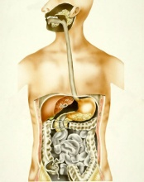

Які дослідження можна провести запропонованим приладом?

Slide 10

«Утворіть логічні пари»
Наука | Що вивчає?
А ембріологія | 1 наука про функції та процеси життєдіяльності організму
Б фізіологія | 2 наука, що вивчає будову та функції клітин
В біохімія | 3 наука про закономірності та особливості перебігу хімічних явищ у живих організмах
Г цитологія | 4 наука, що вивчає закономірності розвитку клітини, тканини та органів зародка
 | 5 наука, що вивчає методи здорового способу життя

Slide 11
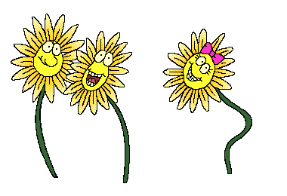
«Фізкультхвилинка»
Виберіть чинники, які покращують ваше здоров’я. Якщо чинник призводить до погіршення здоров’я – присядьте, якщо до покращення – стрибніть вгору та плескайте в долоні:
1. тривале перебування біля телевізора;
2. постійне психічне напруження;
3. раціональне харчування;
4. регулярна фізична активність;
5. куріння;
6. загартовування;
7. чергування періодів праці та відпочинку.

Slide 12
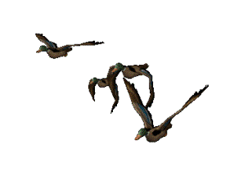


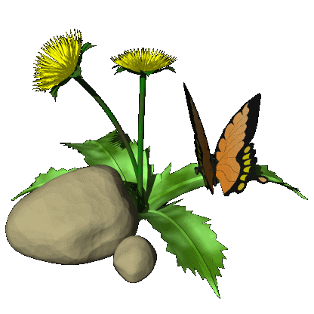
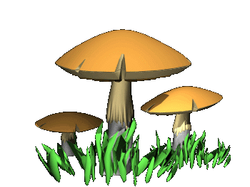

Ми вам бажаємо
щастя
тепла
посмішок
Гарних оцінок
Безхмарного
неба
щастя
краси
Здоров’я
сонця
Справжніх
друзів
везіння
квітів

